Slide 1



Slide 2




Slide 3


Slide 4
Đọc sách báo viết về những công trình kiến trúc nổi tiếng trên thế giới.

Slide 5
Làm việc nhóm 4, đọc và giới thiệu các công trình kiến trúc nổi tiếng trên thế giới.
+ Công trình đó là gì?
Ở đâu?
+Có kiến trúc độc đáo như thế nào?

Slide 6


Slide 7
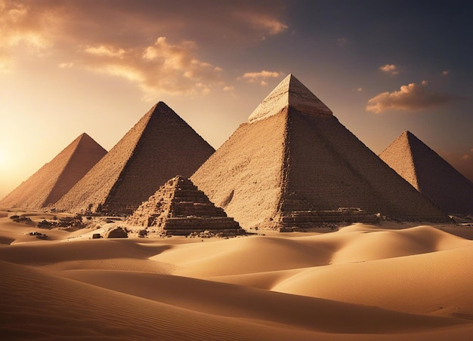
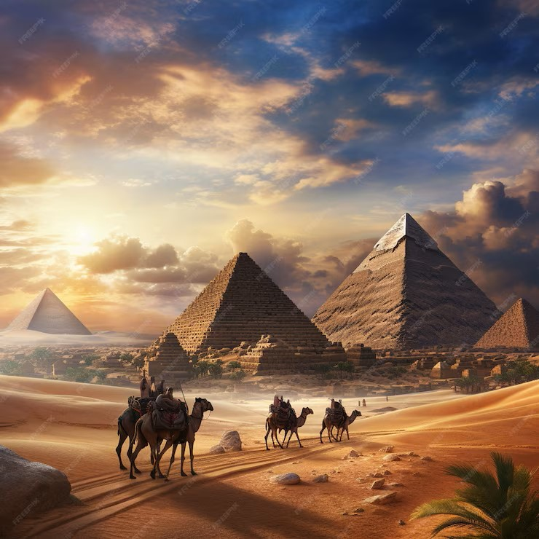
Kim tự tháp Ai Cập

Slide 8
Kim tự tháp Ai Cập
Kim tự tháp Ai Cập là lăng mộ của các hoàng đế Ai Cập cổ đại. Đó là những công trình kiến trúc xây dựng toàn bằng đá tảng. Từ cửa kim tự tháp đi vào là một hành lang tối và hẹp, đường càng đi càng nhằng nhịt dẫn tới những giếng sâu, phòng chứa quan tài, buồng để đồ,... Thăm kim tự tháp, người ta không khỏi ngạc nhiên: Người Ai Cập cổ không có những phương tiện chuyên chở vật liệu như hiện nay, làm thế nào mà họ đã vận chuyển được những tảng đá to như vậy lên cao?
Theo NHỮNG KÌ QUAN THẾ GIỚI

Slide 9
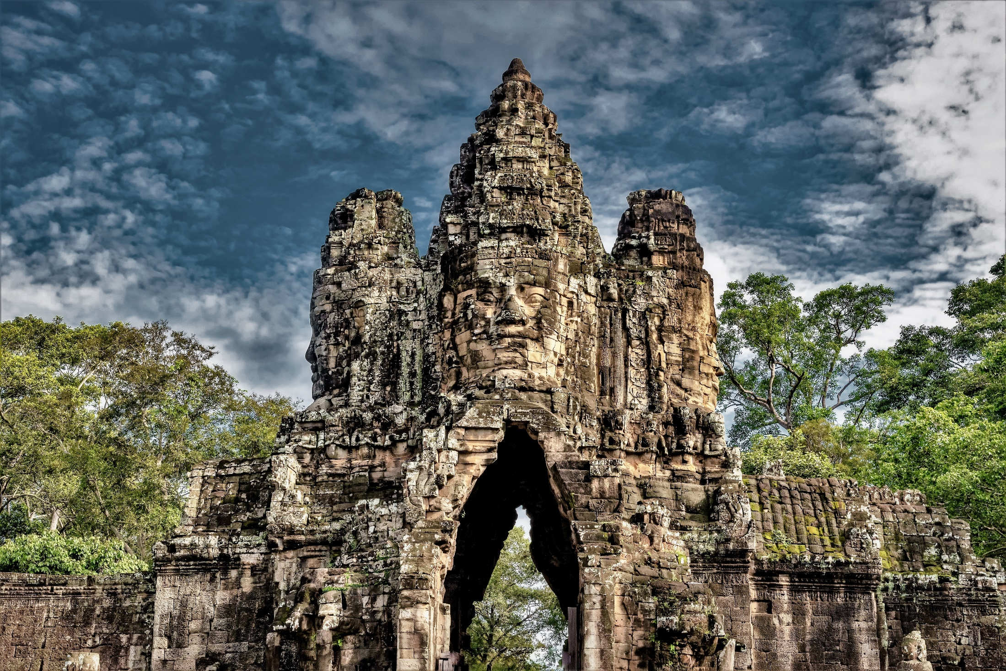
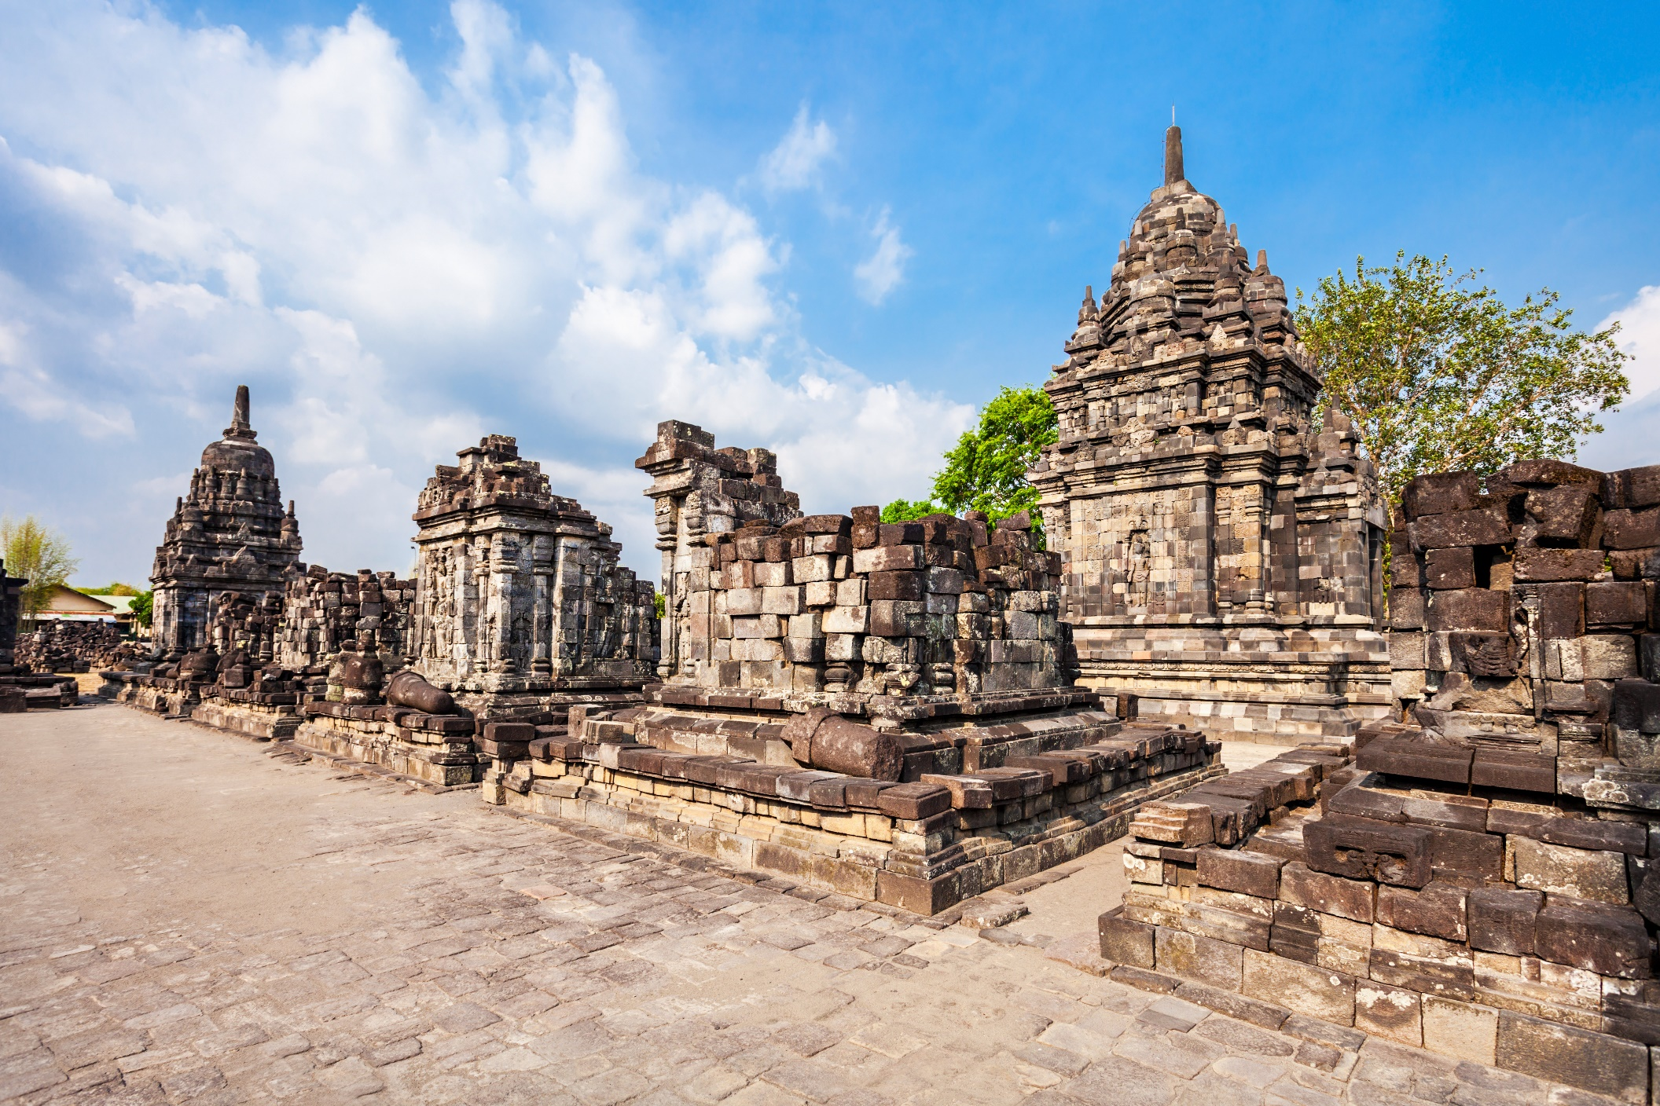
Ăng-co Vát

Slide 10
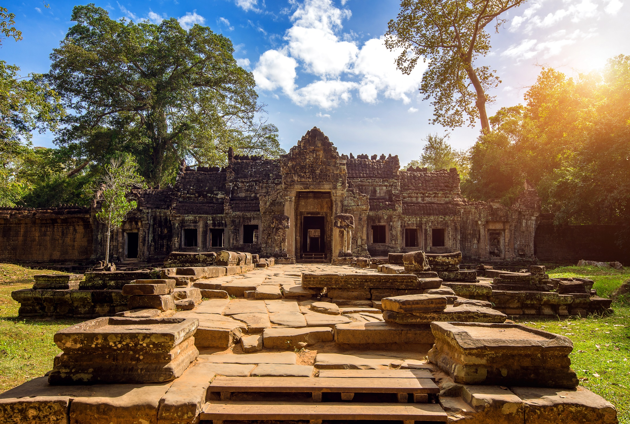
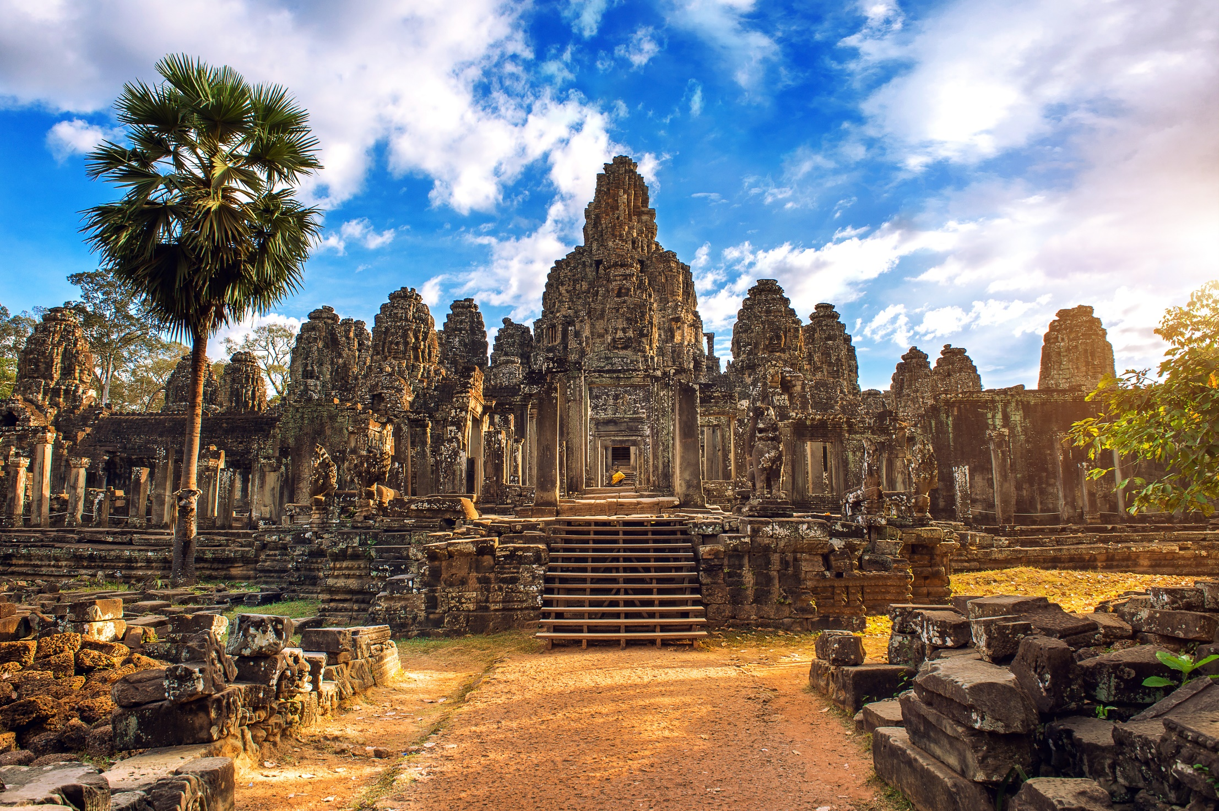
Ăng-co Vát

Slide 11
Ăng-co Vát
Ăng-co Vát là một công trình kiến trúc và điêu khắc tuyệt diệu của nhân dân Cam-pu-chia được xây dựng từ đầu thế kỉ XII.
Khu đền chính gồm ba tầng với những ngọn tháp lớn. Muốn thăm hết khu đền chính phải đi qua ba tầng hành lang dài gần 1500 mét và vào thăm 398 gian phòng. Suốt cuộc dạo xem kì thú đó, du khách sẽ cảm thấy như lạc vào thế giới của nghệ thuật chạm khắc và kiến trúc cổ đại. Đây, những cây tháp lớn được dựng bằng đá ong và bọc ngoài bằng đá nhẵn. Đây, những bức tường buồng nhẵn bóng như mặt ghế đá, hoàn toàn được ghép bằng những tảng đá lớn đẽo gọt vuông vức và lựa ghép vào nhau kín khít như xây gạch vữa.

Slide 12
Toàn bộ khu đền quay về hướng tây. Lúc hoàng hôn, Ăng-co Vát thật huy hoàng. Mặt trời lặn, ánh sáng chiếu soi vào bóng tối cửa đền. Những ngọn tháp cao vút ở phía trên, lấp loáng giữa những chùm lá thốt nốt xòa tán tròn vượt lên hẳn những hàng muỗm già cổ kính. Ngôi đền cao với những thềm đá rêu phong, uy nghi kì lạ, càng cao càng thâm nghiêm dưới ánh trời vàng, khi đàn dơi bay tỏa ra từ các ngách.
Theo NHỮNG KÌ QUAN THẾ GIỚI

Slide 13


Viết phiếu đọc sách theo mẫu.
PHIẾU ĐỌC SÁCH
Tên sách báo: | Ngày đọc:
Tác giả:
Thông tin về công trình kiến trúc nổi tiếng: + Tên công trình kiến trúc: + Thuộc quốc gia: + Điểm độc đáo của công trình:
Mức độ yêu thích:

Slide 14
Làm việc
cá nhân.

Slide 16
Trao đổi với bạn những suy nghĩ của em về công trình kiến trúc nổi tiếng trong bài đọc.

Slide 18

+ Chia sẻ câu chuyện em đọc được với người thân.
+ Hoàn thành Phiếu Đọc mở rộng.
+ Chuẩn bị bài sau.

Slide 19


